Slide 1
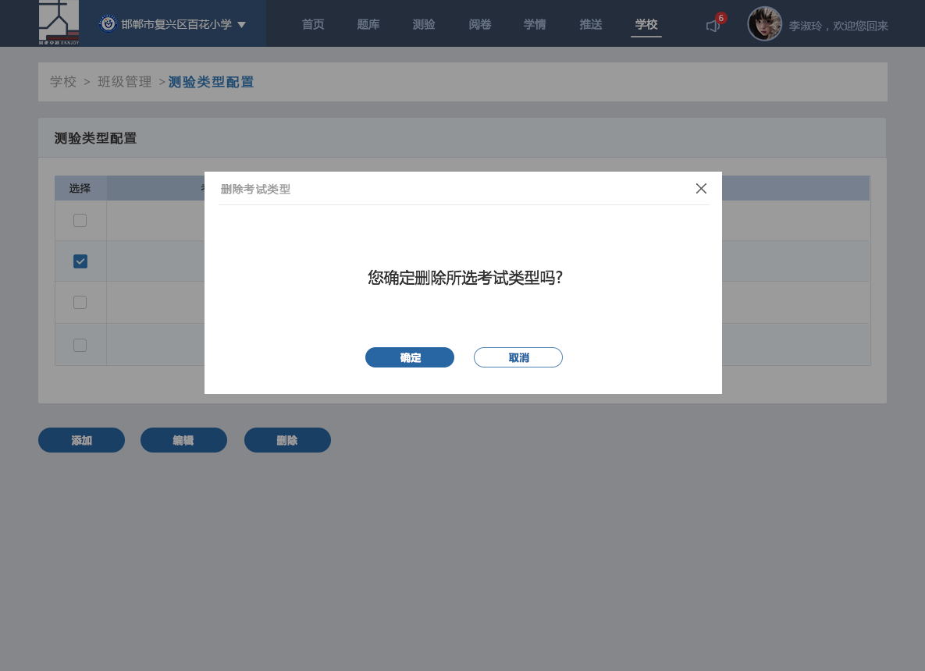
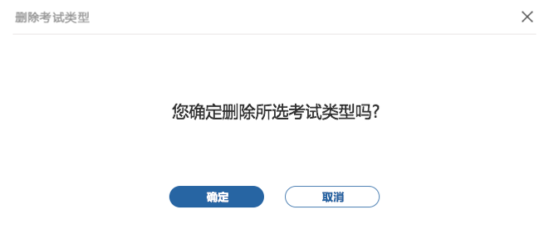
统一删除操作标准——参照【学校管理\测验类型配置\删除】
1：对象选择框常显；
2：点击删除按钮；
3：弹出确认删除的提示框； 选择复数对象时，增加红字提示，如右图 ；
选择复数对象时，增加红字提示：
1
3
*注意：您已选择多个对象
2

Slide 2
统一删除操作标准——参照【学校管理\测验类型配置\删除】
1：对象选择框常显，点选对象后可复选；
2：在复选状态下，点击编辑按钮等不可批量操作的功能时；
3：弹出提示框，提示“请选择一个选项进行操作”；
编辑
1
3
请选择一个选项进行操作。
2

Slide 3
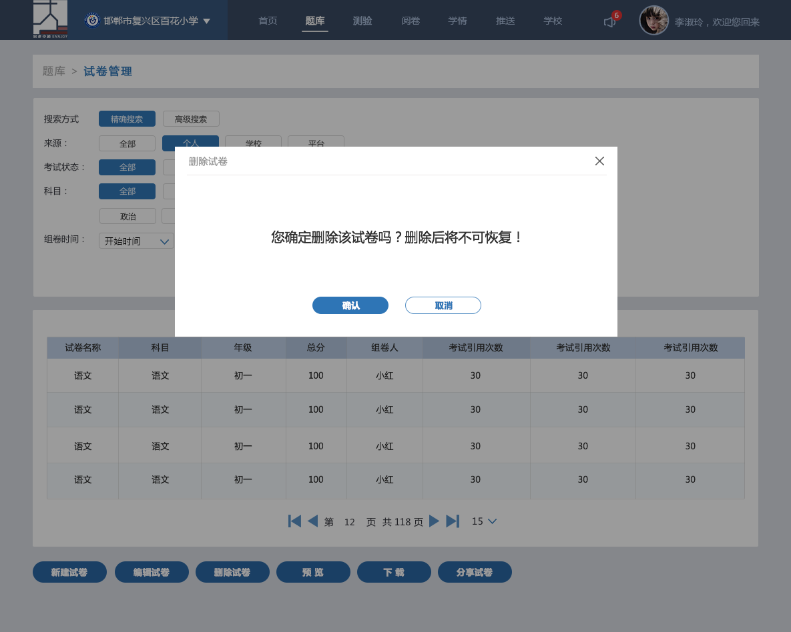
核对情况：
题库/试卷管理/删除试卷——增加常显的对象选择框。

Slide 4
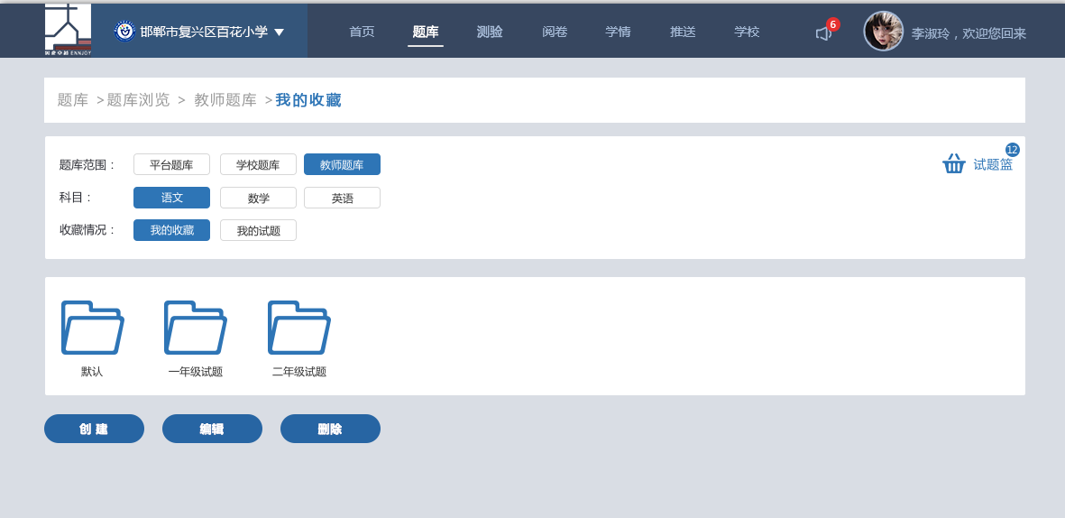
核对情况：
题库/题库浏览/教师题库/我的收藏——增加常显的对象选择框。

Slide 5
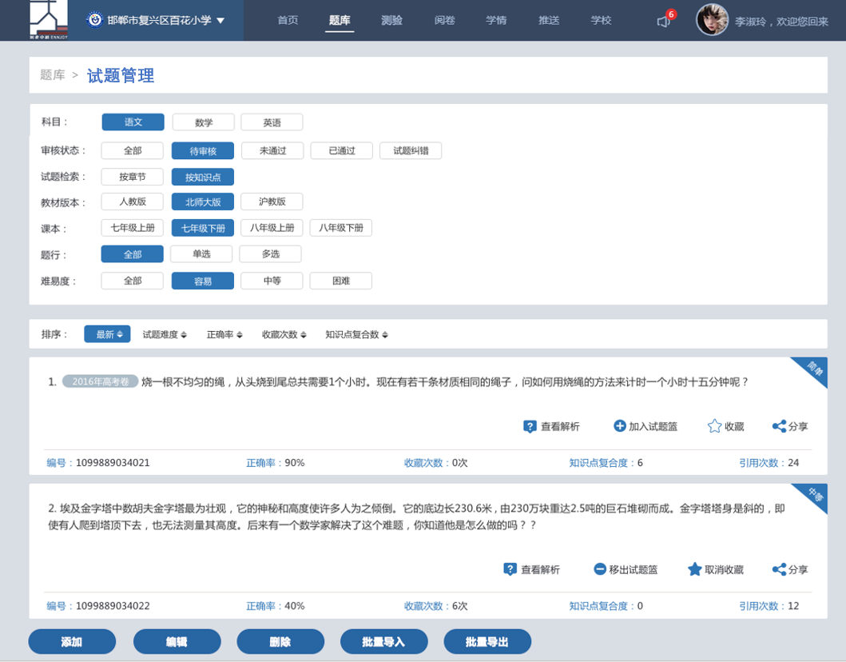
核对情况：
题库/试题管理——增加常显的对象选择框。

